Slide 1

UM Cloud
Instructivo para Acceso
Mg. Ing. Diego Navarro diego.navarro@um.edu.ar
Mg. Ing. JuanJo Ciarlante jjo@um.edu.ar
Abril 2021

Slide 2
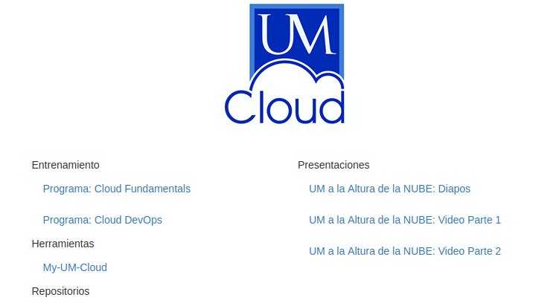
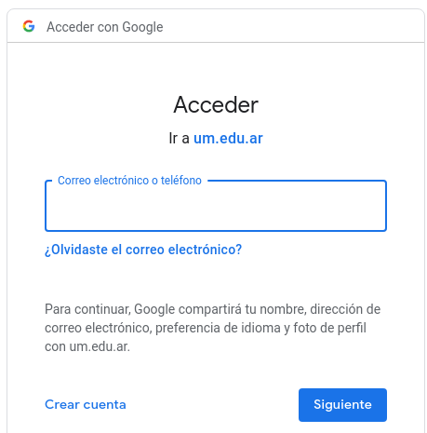
UM-Cloud: Acceso
https://cloud.um.edu.ar
Oauth [“apellido um.edu.ar”]
@um.edu.ar
@alumno.um.edu.ar

Slide 3
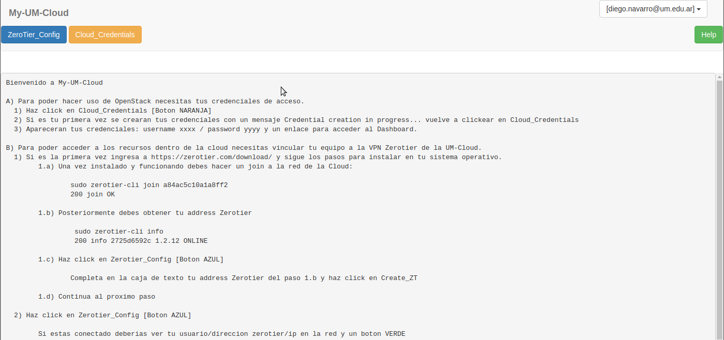
UM-Cloud: My UM-Cloud - credenciales y vpn
https://my.cloud.um.edu.ar - Configurar VPN [Zerotier]

Slide 4
UM-Cloud: Claves SSH
Gestionar claves ssh
https://www.digitalocean.com/community/tutorials/how-to-set-up-ssh-keys-2
https://cduser.com/como-generar-llaves-ssh-windows/
Subir SSH-Keys en Pares de Claves
https://console.cloud.um.edu.ar/project/key_pairs/

Slide 5
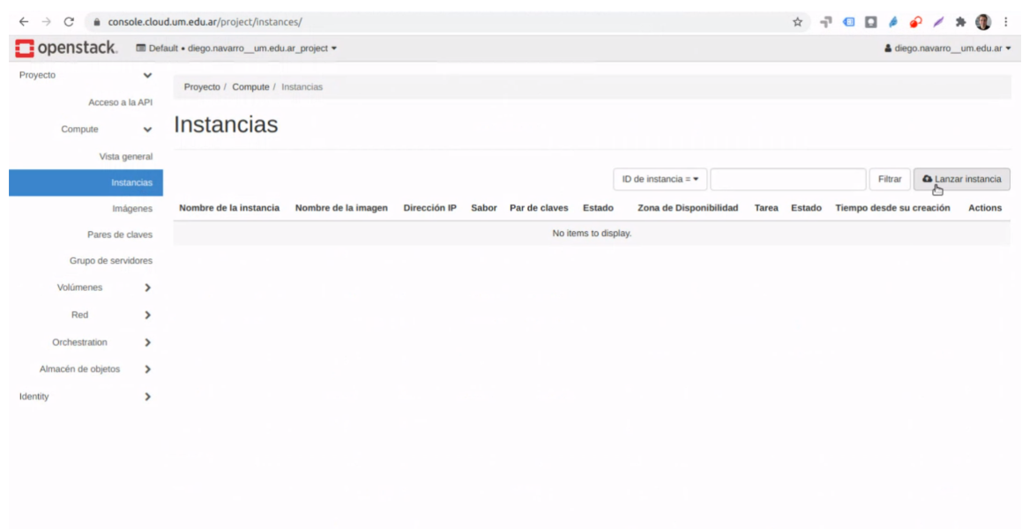
UM-Cloud: Lanzar Instancia

Slide 6
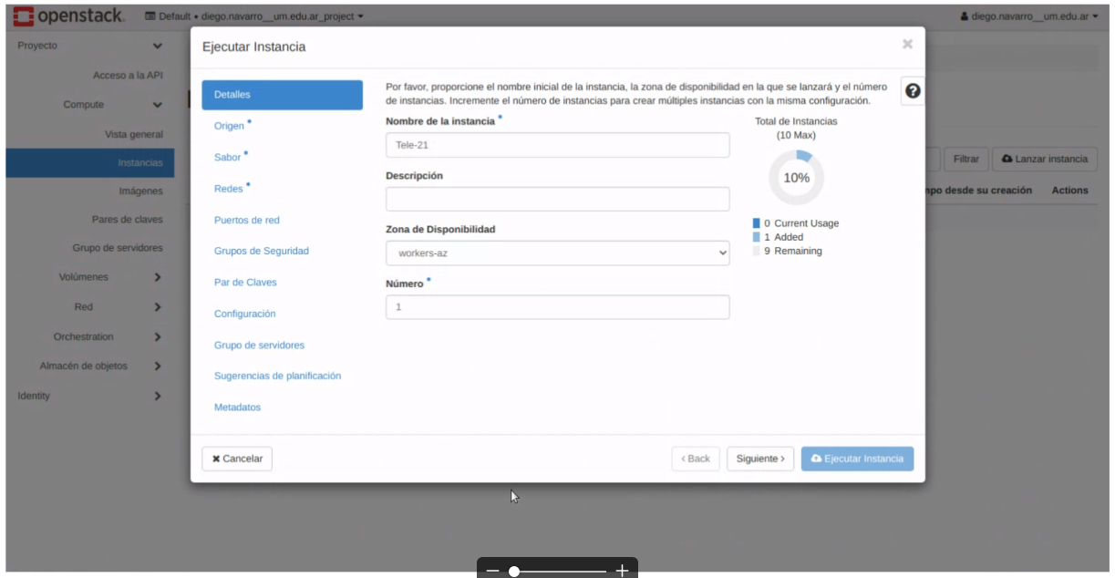
UM-Cloud: Lanzar Instancia
Nombre de la instancia, ej: Tele-21
Zona de Disponibilidad: workers-az / Número : 1

Slide 7
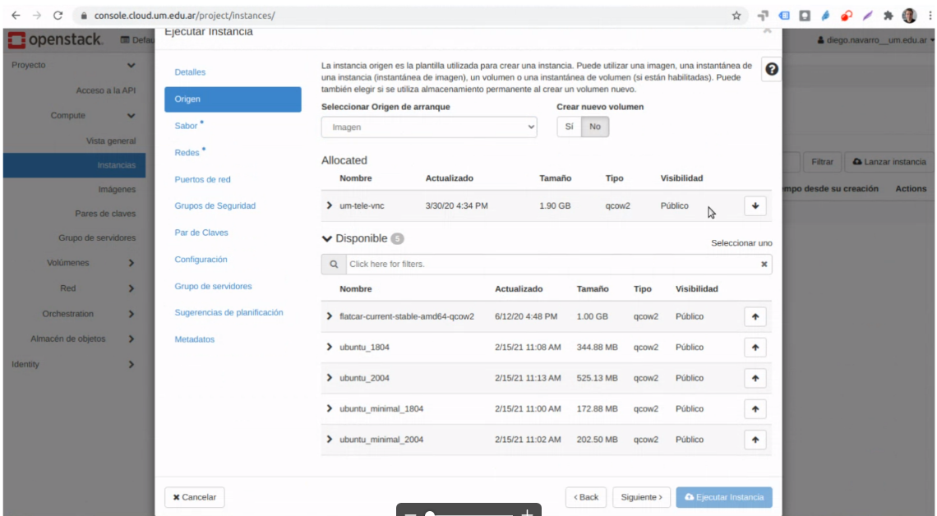
UM-Cloud: Lanzar Instancia
Seccionar origen de arranque: Imagen / Crear nuevo volumen: No
Disponible: um-tele-vnc (editado)

Slide 8
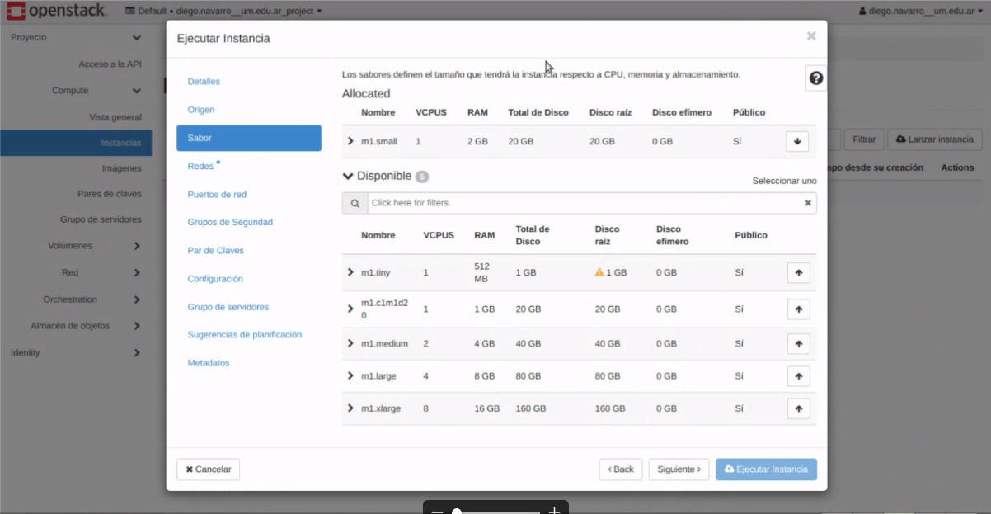
UM-Cloud: Lanzar Instancia
Sabor -> m1.small

Slide 9
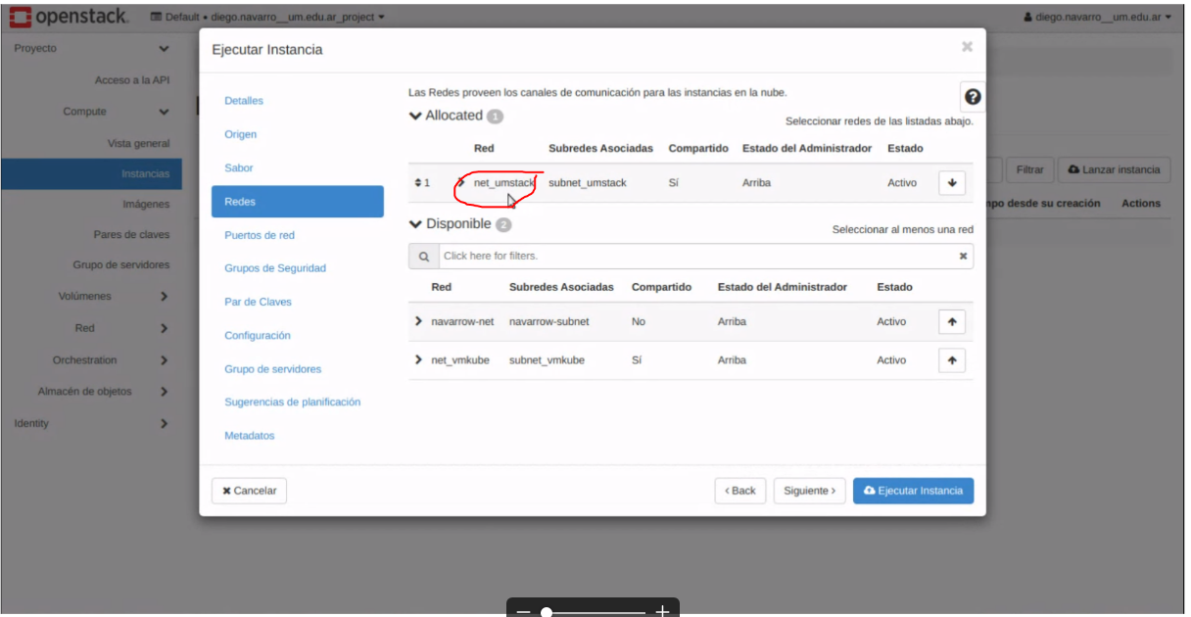
UM-Cloud: Lanzar Instancia
Redes -> net_umstack

Slide 10
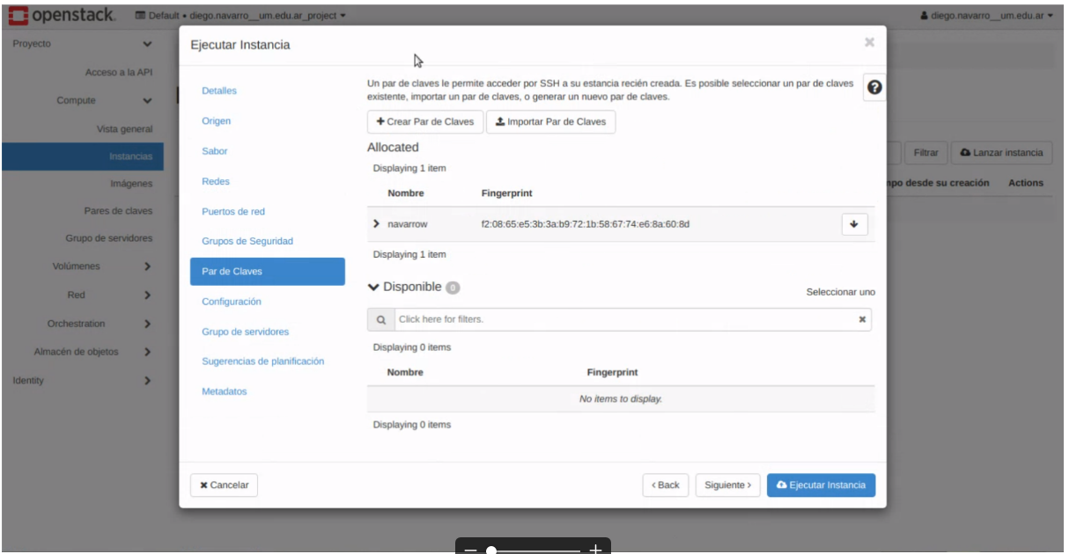
UM-Cloud: Lanzar Instancia
Importar Par de Llaves SSH y asignar
--> [Ejecutar Instancia] --> ssh ubuntu@<ip_instancia>

Slide 11
RESUMEN: Adecuando instancia de Cloud
Gestionar acceso a UM-Cloud
https://cloud.um.edu.ar
Ir a https://my.cloud.um.edu.ar/
Usar Credenciales @um.edu.ar para sumar usuario
Conectar VPN [Zero-tier]
Gestionar claves ssh
https://www.digitalocean.com/community/tutorials/how-to-set-up-ssh-keys-2
https://cduser.com/como-generar-llaves-ssh-windows/
Subir SSH-Keys en Pares de Claves
https://console.cloud.um.edu.ar/project/key_pairs/
Crear instancia desde con imagen um-tele-vnc [Poner Claves-SSH]
Loguearse a instancia
ssh ubuntu@<ip_instancia>
# Arrancar el vnc server **SIN sudo**:
tigervncserver -localhost no -xstartup /usr/bin/startxfce4
2. En tu máquina: instalar un "cliente VNC"
3. Desde console.cloud.um.edu.ar agregar OTRA regla al default security group para abrir TCP desde port 5900 a port 5910

